Slide 1
Android的插件化开发原理
报告人：郭大魁

Slide 2
目录
背景
Android动态加载
三种动态加载模式
总结与展望

Slide 3
背景
问题：
APP发布到用户安装应用的高成本 与 业务快速迭代变革变更 的矛盾
业务越来越多，项目越来越大
修复一些线上的BUG难
思考：
APP不安装就能够直接运行，实现动态加载
Android项目插件化开发，实现热插拔

Slide 4
背景
传统PC软件中的动态加载
脚本语言
DLL(Dynamic Link Library)
Java程序，JVM通过ClassLoader加载.class字节码文件
……

Slide 5
Android动态加载
Android编译与加载过程：
ClassLoader：
DexClassLoader：可以加载文件系统上的jar、dex、apk
PathClassLoader：可以加载/data/app目录下的app，这也意味着，它只能加载已经安装的apk
.java
.class
.dex
ClassLoader

Slide 6
Android动态加载
本质：
动态调用外部的dex文件
通过网络下载新的dex文件并替换掉原有的dex文件，到达不安装新APK文件就能升级应用（改变代码逻辑）的目的

Slide 7
Android动态加载
大致过程
1. 把可执行文件（dex/jar/apk）拷贝到应用APP内部
2. 用DexClassLoader加载可执行文件
3. 调用具体的方法执行业务逻辑（反射、代理模式、继承）

Slide 8
Android动态加载
面临的主要问题：
1. 实例后的Activity只是Activity实例，并不是Activity组件，这样的Activity没有生命周期
2. Activity没有上下文，无法调用res资源（xml，drawable，strings等等）

Slide 9
三种动态加载模式
简单的动态加载模式
代理Activity模式
动态创建Activity模式

Slide 10
简单的动态加载模式
1. 宿主app通过dexClassLoader加载插件dex
2. 通过反射调用Activity的setActivity函数，传入宿主的context
3. 插件使用宿主context重写contentView（偷梁换柱）
4. 插件不使用res资源，在java中用canvas写布局页面
由于这种实例的Activity没有生命，可以用Fragment代替Activity（Fragment不需要注册）

Slide 11
简单的动态加载模式
特点与问题：
1. 无法使用res目录下的资源，特别是XML布局，以及无法通过res资源达到自适应
2. 无法动态加载新的Activity等组件（因为这些组件需要在Manifest中注册，动态加载无法更新当前APK的Manifest）

Slide 12
代理Activity模式
PluginInterface
插件APK
ProxyActivity
baseActivity
调用接口
继承接口
宿主APK
ActivityA
ActivityB

Slide 13
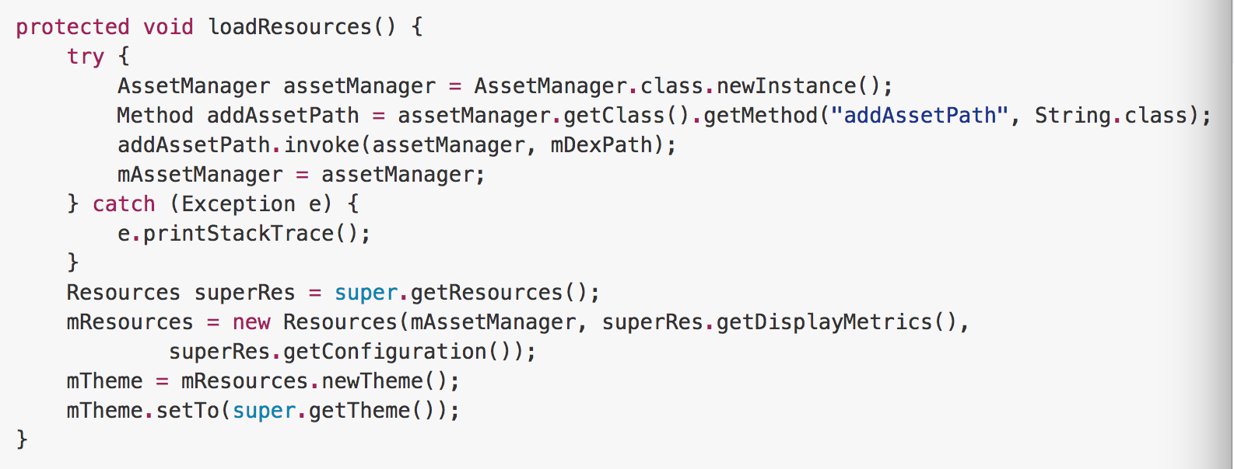
代理Activity模式
通过AssesManager实例化getResourese，是的插件能够读取res目录下的资源

Slide 14
代理Activity模式
特点与问题
1. 需要在Manifest注册的功能都无法在插件实现，比如应用权限、LaunchMode、静态广播等；
2. 宿主项目和插件项目的开发都需要接入共同的框架，共同的第三方包
3. 插件开发的侵入性比较强，需要指定一套接口框架，作为开发规范

Slide 15
动态创建Activity模式
PlugActivity
插件APK
TargetActivity
asmdex
宿主APK
dexmaker
TargetActivity
新生成

Slide 16
动态创建Activity模式
特点与问题
使用同一个注册的Activity，所以一些需要在Manifest注册的属性无法做到每个Activity都自定义配置；
插件中的权限，无法动态注册，插件需要的权限都得在宿主中注册，无法动态添加权限；
插件的Activity无法开启独立进程，因为这需要在Manifest里面注册；

Slide 17
总结与展望
简单的动态加载模式：demo
代理Activity模式：DynamicLoadApk
动态创建Activity模式：DynamicApk，Small，360手机助手的DroidPlugin

Slide 18
总结与展望
滴滴出行的VIrtualAPK（2016-12-26）
Activity 采用宿主manifest中占坑的方式来绕过系统校验，然后再加载真正的activity；
Service 动态代理AMS，拦截service相关的请求，将其中转给一个虚拟空间（Matrix）去处理，Matrix会接管系统的所有操作；
Receiver 将插件中静态注册的receiver重新注册一遍；
ContentProvider 动态代理IContentProvider，拦截provider相关的请求，将其中转给一个虚拟空间（Matrix）去处理，Matrix会接管系统的所有操作。

Slide 19
谢谢

